Slide 1

Název SŠ: | SOU Uherský Brod
Autor: | Ing. Pavel Skopal
Název prezentace (DUMu): | Cibulnaté rostliny M - N
Název sady: | Pěstování cibulovin a hlíznatých rostlin (pro 1. ročník, obor Zahradník)
Číslo projektu: | CZ.1.07/1.5.00/34.0369
Datum vzniku: | březen 2013
Uvedení autoři, není-li uvedeno jinak, jsou autory tohoto výukového materiálu a všech jeho částí. Tento projekt je spolufinancován ESF a státním rozpočtem ČR.

Slide 2
ANOTACE
Záměrem této sady výukových materiálů s názvem Pěstování cibulnatých a hlíznatých rostlin je seznámit žáky se základními druhy cibulovin a hlíznatých rostlin, které se nejběžněji pěstují nebo se kterými se žáci budou setkávat na odborném výcviku i ve své budoucí profesi
Jednotlivé DUMy (prezentace) v této sadě popíší postupně druhy cibulovin a hlíznatých rostlin, které jsou probírány v předmětu Květinářství na naší SŠ
Konkrétně je tato prezentace zaměřena na Cibulnaté rostliny (abecedně podle latinských názvů pod písmenem M - N).

Slide 3
CIBULNATÉ ROSTLINY
(M – N)

Slide 4
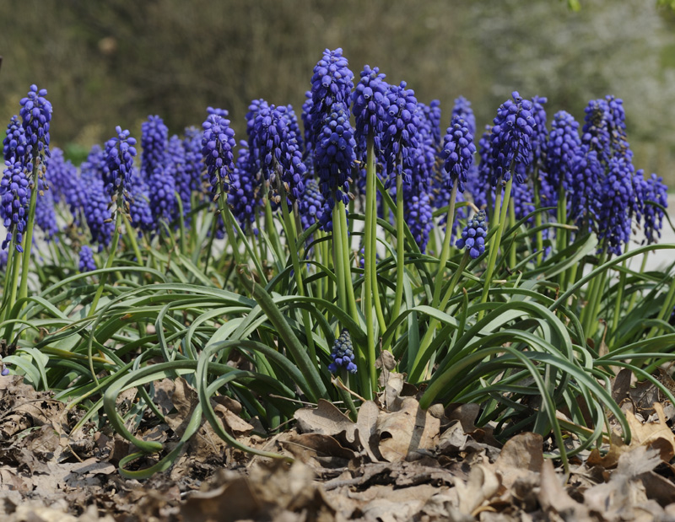
MUSCARI
MODŘENEC
ČELEĎ:
Hyacinthaceae –
Hyacintovité
PŮVOD:
Evropa, západní Asie

Slide 5
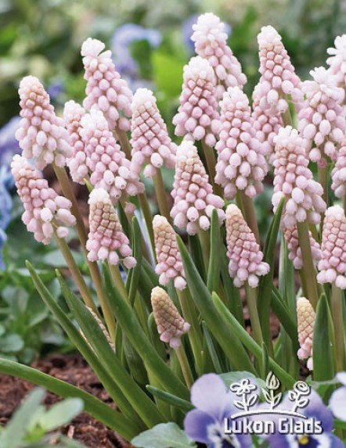
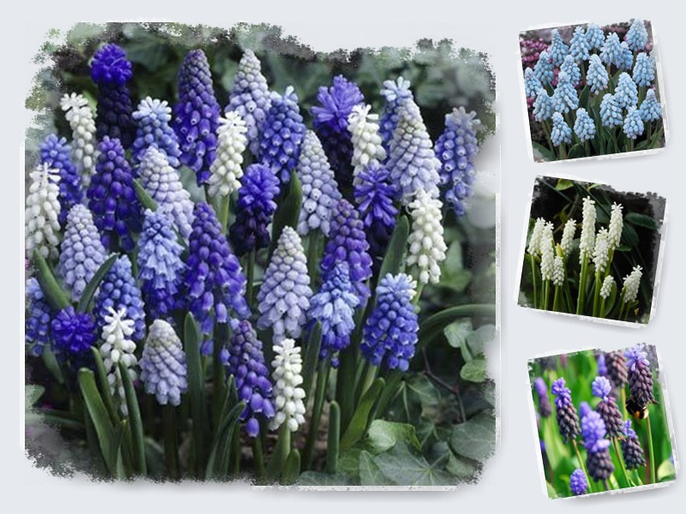
POPIS: nízká drobná cibulovina, výška 15 – 20 cm, listy čárkovité, s jemným žlábkem uprostřed, květy drobné, kulovité v hroznovitých květenstvích, kvete III – V, modře, bíle, růžově

Slide 6
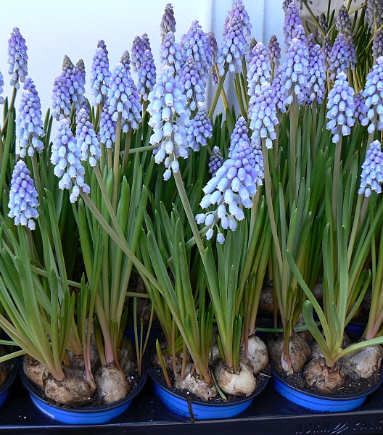
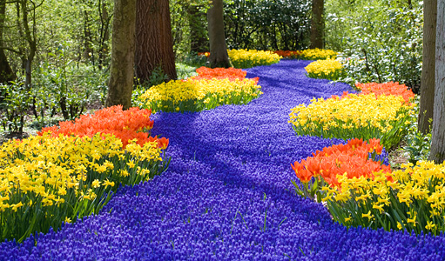
NÁROKY: slunce až polostín, na půdu nenáročný, vyhovuje mu propustná, humózní, živná půda
POUŽITÍ: na záhony, skalky, do trávníku, do nádob

Slide 7
ZDROJE
„AUTOR NEUVEDEN“. zooplzen.cz [online]. [cit. 23.4.2013]. Dostupný na WWW: http://www.zooplzen.cz/Files/zoo/Fotky/rostliny_foto/Kavkaz/Muscarii%20armeniacum%20mod%C5%99enec%201727-08-80.jpg
„AUTOR NEUVEDEN“. kvetinarstvipytlik.cz [online]. [cit. 23.4.2013]. Dostupný na WWW: http://kvetinarstvipytlik.cz/web/images/stories/Snmek_156.jpg
„AUTOR NEUVEDEN“. ukon-glads.cz [online]. [cit. 23.4.2013]. Dostupný na WWW: http://www.lukon-glads.cz/uploads/product/detail/5597.jpg
„AUTOR NEUVEDEN“. ireceptar.cz [online]. [cit. 23.4.2013]. Dostupný na WWW: http://www.ireceptar.cz/res/data/140/016973.jpg
„AUTOR NEUVEDEN“. kvetinarstvipytlik.cz [online]. [cit. 23.4.2013]. Dostupný na WWW: http://kvetinarstvipytlik.cz/web/images/stories/Snmek_156.jpg

Slide 8
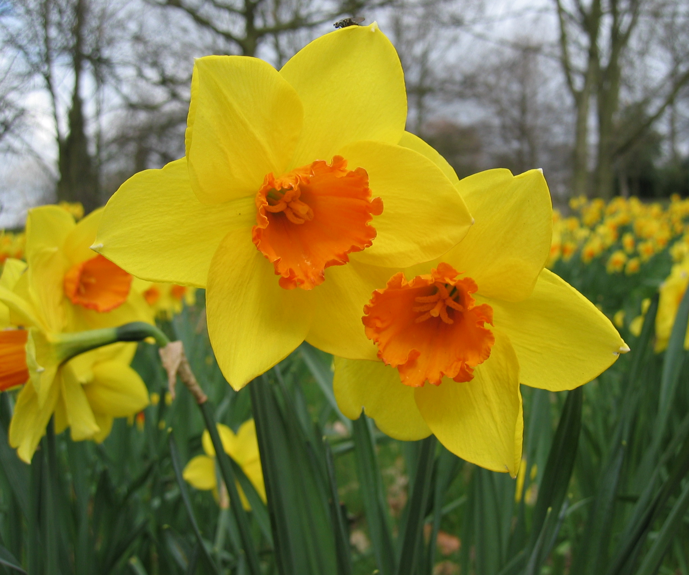
NARCISSUS
NARCIS
ČELEĎ:
Amaryllidaceae - amarylkovité PŮVOD:
Středomoří

Slide 9
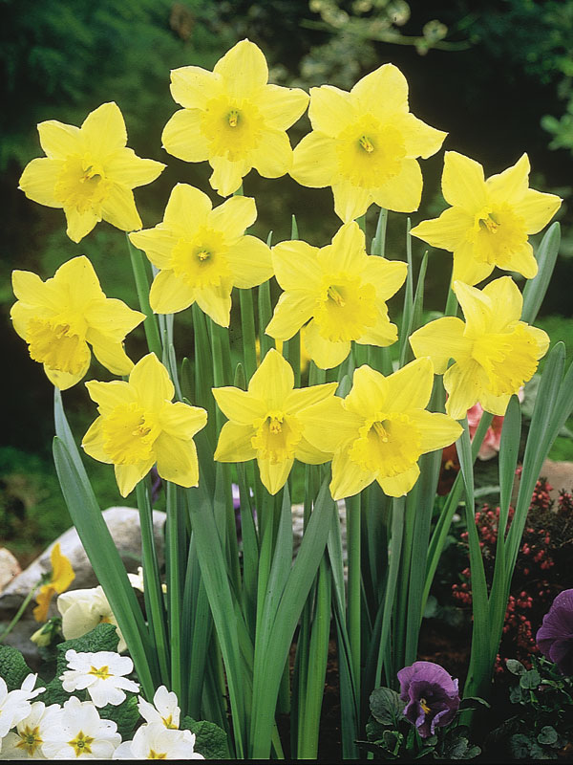
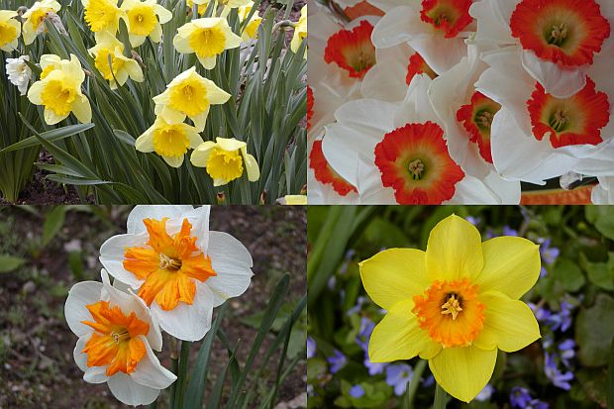
POPIS: výška 20-50 cm, má hruškovitou cibuli, listy řemenovité, květ složen z 6-ti korunních plátků a pakorunky, která je často jiné barvy, kvete IV – V žlutě, bíle, oranžově v odstínech, řada zahradnických skupin

Slide 10
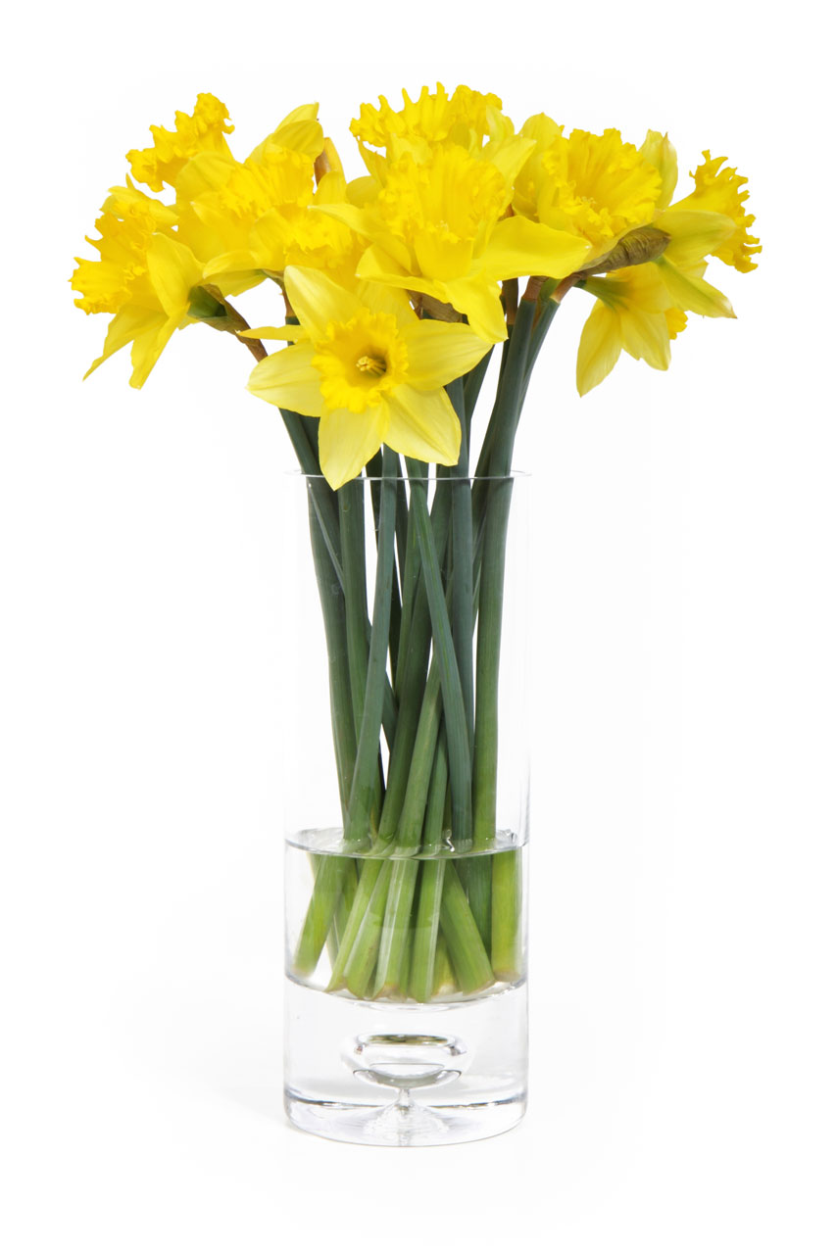
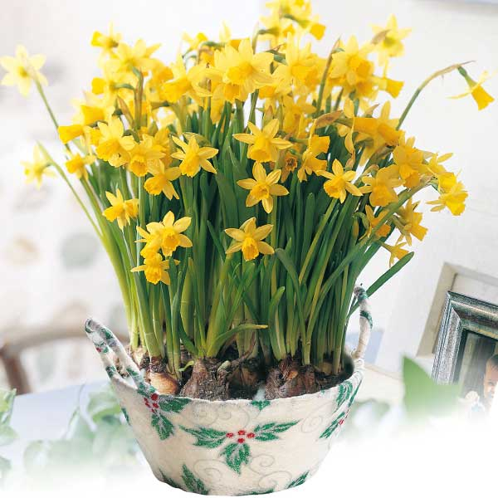
NÁROKY: slunce až polostín, střední půdy, propustné, živné a humózní, za vegetace náročnější na vláhu a živiny, na stanovišti vydrží 3 – 4 roky, pak se přesazuje
POUŽITÍ: skupiny, trvalkové záhony, nízké do skalek, k řezu a rychlení

Slide 11
ZDROJE
„AUTOR NEUVEDEN“. cs.nott.ac.uk [online]. [cit. 23.4.2013]. Dostupný na WWW:http://www.cs.nott.ac.uk/~nhn/MGS2007/Pics/MainCampus-Daffodil.jpg
„AUTOR NEUVEDEN“. garten.cz [online]. [cit. 23.4.2013]. Dostupný na WWW: http://www.garten.cz/images_data/6446-jarni-kvety-ukryte-v-cibulce-2.jpg
„AUTOR NEUVEDEN“. vdvossen.nl [online]. [cit. 23.4.2013]. Dostupný na WWW: http://www.vdvossen.nl/producten/narcis_carlton.jpg
„AUTOR NEUVEDEN“. publicdomainpictures.net [online]. [cit. 23.4.2013]. Dostupný na WWW: http://www.publicdomainpictures.net/pictures/10000/velka/1-1268489998WmYk.jpg
„AUTOR NEUVEDEN“. images.greenfingers.com [online]. [cit. 23.4.2013]. Dostupný na WWW: http://images.greenfingers.com/images/superstore/extraProductImages/DD5791D/10_Narcissus_Tete_A_Tete.jpg

Slide 12
Určete názvy cibulovin, které jsou na obrázcích

Slide 13
Určete názvy cibulovin, které jsou na obrázcích

